Slide 1
종목 패턴분석을 통한 종목 추천 알고리즘 Recommandation Algorithm using Stuff Pattern Analysis
학번: 2012151008 이름: 김민식 지도교수: 서대영
학번: 2012151006 이름: 김동현 지도교수: 서대영
학번: 2014154018 이름: 박유선 지도교수: 정성택
종합설계 설계서

Slide 2
차 례
2
종합 설계 개 요
관련 연구 및 사례
시스템 수행 시나리오
시스템 구성도
시스템 모듈 상세 설계
개발 환경 및 개발 방법
데모 환경 설계
업무 분담
종합 설계 수행 일정
필요기술 및 참고문헌

Slide 3
종합설계 개요
지난 발표에서의 지적 사항
데모시 일반인도 이해할 수 있도록 준비
데모 환경에서의 평가기준을 제시할 것
적용 알고리즘을 비교 평가할 수 있는 기준을 제시할 것
지적 사항에 대한 답변
웹상으로 쉽게 접근가능하고 UI를 단순화시키겠습니다.
기준이 될 기존 패턴 및 머신러닝관련 논문을 준비하겠습니다.
기존 논문과 비슷하거나 상회하는 결과를 목표로 하겠습니다.

Slide 4
패턴 별 정보
Formation | Average Rise or Decline 평균증감률 | Break-even Failure Rate 손익분기 실패율 | Change After Trend Ends 추세이후 변화율 | Throwback or Pullback Occurrence 상승 & 하락 발생률
Flags, High and Tight, up breakout | 69% | 0% | -36% | 54%
Pipe Bottom, up breakout | 45% | 5% | -33% | 44%
Scallops, Ascending and Inverted, up breakout | 43% | 4% | -32% | 61%
Three Rising Valleys, up breakout | 22% | 9% | -33% | 65%
Rounding Bottoms, up breakout | 31% | 5% | -33% | 43%
Triangles, Descending, up breakout | 47% | 7% | -30% | 37%
Broadening Wedges, Ascending, up breakout | 38% | 2% | -31% | 50%
Double Bottoms, Eve & Eve, up breakout | 40% | 4% | -31% | 55%
Triple Bottoms, up breakout | 37% | 3% | -33% | 64%

Slide 5

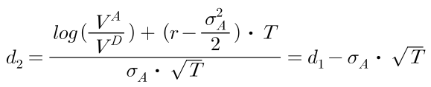
논문에 사용한 변수
5
옵션가격결정모형과 기업의 도산 가능성
V^E | 자기자본의 시장가치 = 시가총액
V^A | 자산의 시장가치
V^D | 부채의 장부가치
∂A | 자산가치의 변동성
T | 부채의 만기
rT | 만기가 T인 무위험이자율
N | 표준누적정규분포 값
N(d2)는 만기시점 T에 콜옵션이 가치를 가질 확률
N(-d2)또는 1-N(d2)는 T시점에 자산가치가 부채가치보다 작을 확률 의미.
기업의 도산 가능성을 나타내는 지표로 활용될 수 있다.

Slide 6
논문에 사용한 변수
6
예상도산확률모형을 통한 도산 가능성의 측정
DPj,t,T | 만기가 T인 경우의 j기업의 t시점 도산점
SLj,t,T | T시점 현재, 만기가 T보다 짧은 j기업의 부채규모
SL^Dj,t,T | SLj,t,T가운데 상환 유보가 가능한 부채규모
LLj,t,T | T시점 현재, 만기가 T보다 긴 j기업의 부채규모
LL^Dj,t,T | LLj,t,T가운데 상환 유보가 가능한 부채규모
Pj,t,T | t시점 현재, T시점 이전에 j기업의 우발채무가 발생할 가능성
CLj,t | t시점의 j기업 우발채무규모
SLj,t,T로는 t시점에 공시되어 있는 가장 최근 결산기 대차대조표상의 유동부채
LLj,t,T로는 같은 대차대조표의 부채총계에서 유동부채를 차감한 금액을 활용
LL^Dj,t,T로는 대차대조표상의 퇴직급여충담금, 단체퇴직급여충담금, 퇴직보험충당금의 합계를 활용
CLj,t,T는 타 기업의 부채에 대한 지급보증 규모로 정의
Pj,t,T로는 피보증기업 예상도산확률이 산출 가능한 경우에는 예상도산확률을,
예상도산확률을 산출할 수 없는 경우에는 신용등급별로 산출해낸 과거 실제부도율을 활용

Slide 7
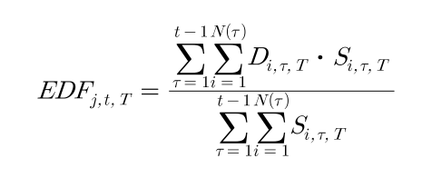
논문에 사용한 변수
7
EDFj,t,T | J기업이 t시점으로부터 T기간 이내에 도산할 가능성에 대한 예상도산확률
N(Ŧ) | Ŧ시점에 도산거리가 산출된 기업의 수
Ŧ | 1985년 1월말을 1로 하고 매월마다 1씩 증가하는 수
Dj,t,T=1 | I기업이 Ŧ시점 이후 T기간 이내에 도산한 경우
Dj,t,T=0 | I기업이 Ŧ시점 이후 T기간 이내에 도산하지 않은 경우
Sj,t,T = 1
Sj,t,T = 0

Slide 8
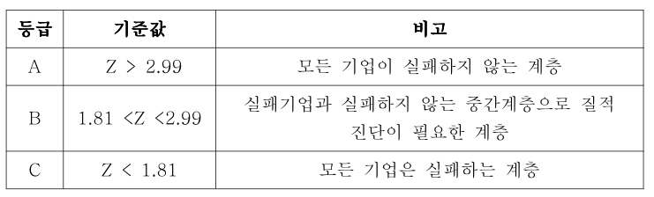
논문에 사용한 변수
8
Altman의 다변량 판별분석 – Z-Score모형
Z = 0.012X1 + 0.014X2 + 0.033X3 + 0.006X4 + 0.0099X5
X1 | 순운전자본/총자산 * 100
X2 | 이익잉여금/총자산 * 100
X3 | 영업이익/총자산 * 100
X4 | 자본의 시장가치/부채의 장부가치 * 100
X5 | 매출액/총자산 * 1 (총자산회전율)
↓ 최종판별함수와 도산예측기준 ↓

Slide 9
논문에 사용한 변수
9
Logit 분석에 의한 부도예측도형
SIZE | Log(총자산 / GNP 물가지수)
TLTA | 총부채 / 총자산
WCTA | 운전자본 / 총자산
CLCA | 유동부채 / 유동자산
OENEG | 유동부채 / 유동자산
NITA | 당기순이익 / 총자산
FUTL | 영업활동으로부터의 운전자본 / 총부채
INTWO | 과거 2년간 적자라면 1, 아니면 0
CHIN | ((NIt – NIt-1) / (NIt+NIt-1) 단, NI는 가장 최근의 순이익
단계적 선택방식을 통해 최종모형 내에 포함된 변수들은 매출액영업이익률과 매출액경상이익률,
금융비용대매출액비율, 부채상환계수이고, 이들 변수로 구성된 모형의 전체의 예측력이 92%.
Logit 분석방법을 이용하여 예측모형은 예측력이 99%를 넘었으며, 특히 부실기업에 대한 예측력은 100%

Slide 10
알고리즘
10
신경망을 적용한 부도예측관련 연구 (국외)
연구자 | 연구기법 | 연구결과
Odom & Sharada | 신경망과 판별분석방법 비교 | 129개사(부도:65, 건전:64) 데이터로 적중률이 판별분석의 약 60~70%보다 약 80%로 우수함 증명
Tam & Kiang | ID3, 로짓 분석, 판별분석, 신경망 비교 | 118개사(부도 및 건전:51) 데이터로 실험결과 신경망이 예측정확성, 적응력, 강건함 측면에서 부도 예측 모형평가에 좋은 방법이 될 수 있음을 보임
Bell | 로짓 분석과 신경망 비교 | 1059개사(부도:131,건전:928) 데이터로 실험결과 둘다 우수하나 신경망이 변수간의 관계가 비선형일 경우 더 우수하다는 가능성 제시
Jo et al. | 신경망, 사례기반추론, 판별분석기법 비교 | 554개사(부도 및 건전:272) 데이터로 판별분석:82.22%, 인공신경망:83.79%, 사례기반추론:81.52% 결과도출
Ran et al. | 로짓 분석, 비모수다변량 판별분석, 인공신경망 | 237개(피합병:46,존속:119, 청산:69)의 데이터를 이용하여 로짓 분석이나 판별분석보다 인공신경망이 더 우수한 분류능력을 보여줌
Zhang at el. | 인공신경망, 통계적 기법 | 220개(부도 및 건전 각각 110)의 자료를 바탕으로 인공신경망:80.46%, 로짓 분석 :78.18%의 결과 도출
Davalos et el. | 다변량 판별분석, 인공신경망 | 신경망을 이용하여 테스트 집합인 26개 항공운송회사의 부도예측을 정확하게 함
Charralambous et al. | 인공신경망, 로짓분석, 역전파알고리즘 | 278개(건전 및 부도 각각 139)의 데이터를 이용하여 로짓 분석이나 역전파알고리즘보다 인공신경망이 우월한 결과를 보여준다는 결과를 도출
Anandarajan et al. | 인공신경망, 유전자알고리즘, 다변량판변분석 | 유전자 알고리즘에 기반한 인공신경망 모형이 다변량 판별분석 모형보다 판별오류원자가 작다는 결과를 도출(정상적 요인을 반영하기 위해 Zmijewski 점수를 이용)

Slide 11
알고리즘
11
신경망을 적용한 부도예측관련 연구 (국내)
연구자 | 연구기법 | 연구결과
이건창 | 다변량판별분석, 귀납적 학습방법, 인공신경망 | 166개(부도:81, 건전:85)의 데이터를 통해 각 연구기법들에 의해 예측력을 평가하여 인공신경망, 귀납적 학습방법, MDA의 순으로 예측력이 우수함을 보여줌
이건창 외 | 인공신경망, 귀납적 학습방법, 다변량 판별분석, ILANN 통합모형 | 166개(부도:81, 건전:85)의 데이터 중 다변량 판별분석이 70%, ILANN모형이 92.5%로 인공신경망 기법이 우수함 증명
이건창 | HYNEN, 다변량 판별분석, ACLS, 퍼지 ARTMAP, 인공신경망 | 자료를 군집화하는 CNN과 최종적인 출력을 제공하는 ONN의 2단계로 구성. 감독학습 인공신경망 모형과 비감독학습 인공신경망 모형을 결합한 하이브리드 인공신경망 모형인 HYNEN 모형을 제안, HYNEN 모형성과가 우수함
이재식, 차봉근 | 인공신경망, 유전자 알고리즘 | 인공신경망을 적용함에 있어서 유전자 알고리즘에 의하여 입력변수를 선정함
한인구 외 | 인공신경망 통합모형, 판별분석, 로짓 분석 | 2548개(부도 및 건전:1274) 데이터의 세 가지 모형 결과를 가중평균하고 GA를 통하여 가중치를 구하여 78.7%에서 79.3%의 적중률을 79.1%에서 79.8%로 향상시킴
신경식 | 인공신경망 통합모형, 판별분석, 유전자 알고리즘 | 2088개(부도 및 건전:1044) 데이터로 77.4%의 적중률을 75.8%로 향상시킴
홍승현, 신경식 | 인공신경망, 유전자알고리즘 | 528개사(부도 및 건전 : 264) 데이터로 입력변수 선정에 판별분석과 유전자 알고리즘을 각각 사용하여 적중률을 비교 분석함

Slide 12




머신 러닝 알고리즘
12
Machine learning algorithm
True positive(TP) | 실제 부정적인 결과는 모델로부터 부정적인 등급으로 예측한다.
False positive(FP) | 실제 부정적인 결과는 긍정적인 결과로 예측된다. Type-1 에러로 이어진다.
False negative(FN) | 실제 긍정적인 결과는 모델로부터 부정적인 등급으로 예측한다.
True negative(TN) | 실제 결과는 모델을 제외하고 예측되기도한다.

Slide 13
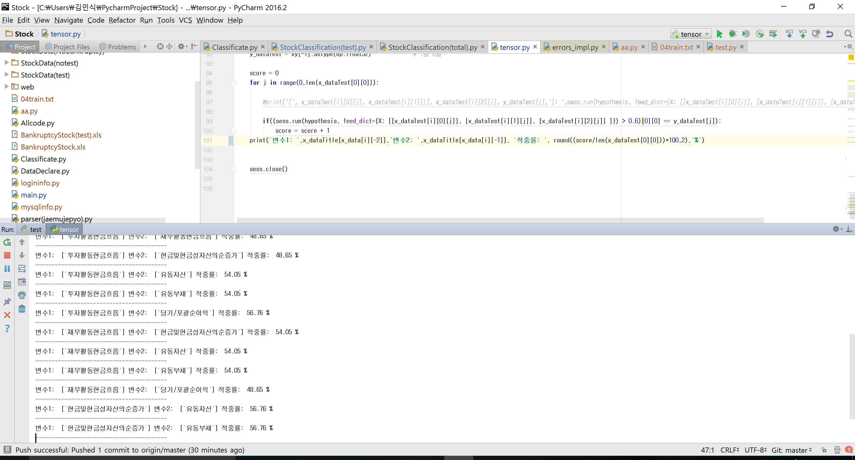
시뮬레이터
13
머신러닝 평가 시뮬레이터
데이터 전처리기로 생성된 엑셀파일을 이용하여 안에 있는 변수들을 조합해서 적중률이 가장 높은 변수 선별

Slide 14
종합 설계 개요
14
연구 개발 배경
주식투자가 활성화 됨으로써 개개인의 매매 알고리즘 발전
안정적인 투자를 위한 종목 선별 필요성의 증대
연구 개발 목표
다양한 패턴분석 알고리즘을 이용해 종목 유사도 분석
종목 유사도 분석에 효율적인 패턴분석 알고리즘 연구
일반 사용자도 사용하기 쉽게 GUI화
연구 개발 효과
유사도 분석으로 사용자 자신이 주로 구매하는 종목의 차트와 유사한 종목들을 추천해 줌으로서 투자편의성 극대화

Slide 15
관련 연구 및 사례
15
서비스 이름 | 내용 | 개선점
키움증권(로보스탁) | 상장된 전 종목의 10개년도 주가 데이터와 재무 데이터를 머신러닝 기법을 통해 분석해 알파 종목을 최적의 타이밍에 추천 (조건: 주식매매 수수료율 0.1%, 평가시점 계좌 내 주식 예탁 자산 200만원 이상) | 5개의 자체적인 지표를 사용하여 순위를 보여주기는 하지만 투자자입장에서 객관적인 판단을 하기에는 너무 알고리즘이 감추어져있는데 본 시스템은 좀 더 상세하고 본질적인 부분을 보여주어서 투자자입장에서 스스로 더 판단할 수있는 근거가 많음
인사이터 서비스 | 투자유망종목을 객관적인 계량분석과 정성적 분석을 기반으로 투자유망 종목을 제시 | 시각화해서 패턴으로 보여줌
뉴지스탁 서비스 | 각종 제무데이터 및 시장수급 정보 분석을 통해 기업가치를 상대적으로 평가하여 투자의 기준점을 제시. | 사용자가 원하는 패턴, 조건을 이용하여 검색 가능

Slide 16

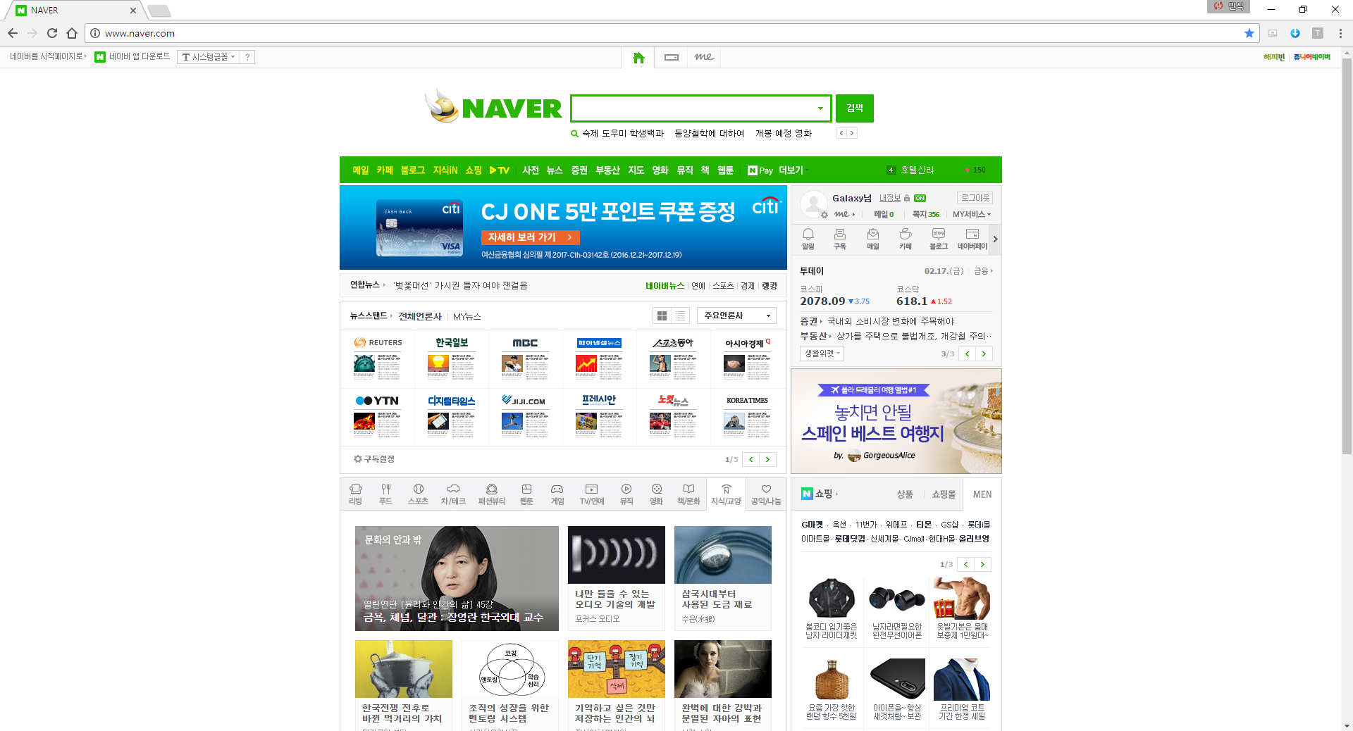


시스템 수행 시나리오
16
분류,머신러닝 서버
1. 기간, 패턴, 조건
4.
㉠ 검색된 종목으로 패턴분석
㉡ 패턴 일치 종목 선별
㉢ 선별된 종목 상장폐지 예측
5. 검색결과 전송
웹 페이지
2. 기간, 조건으로 검색
3. 검색 결과
※ 매일,분기마다 수집
수집데이터 저장
DB
수집기

Slide 17
시스템 구성도
17
상장폐지 예측기
Linear Regression
데이터 전처리
분류된 종목 전송
예측결과 전송
웹 클라이언트
조건 전송
분류기
검색 쿼리
조건 입력
조건 필터링
주가, 재무데이터
DB
정보 시각화
패턴 분류기
결과 전송
검색 결과
데이터 저장
주가, 재무데이터
파서
크롤링
증권사API
스케줄링

Slide 18
주식데이터 파서 모듈
18
모듈의 기능
이트레이드 증권의 XingAPI를 이용하여 주식의 주가데이터를 수집
Fnguide사이트에 나와있는 주식의 재무데이터를 파싱하여서 DB에 수집
다루는 정보
주가 데이터: 날짜, 종가, 시가, 고가, 저가
재무제표 데이터: 재무상태(종목코드, 결산년월, 자산, 부채, 자본), 현금흐름(종목코드, 결산년월, 영업활동으로 인한 현금흐름, 투자활동으로 인한 현금흐름, 재무활동으로 인한 현금흐름, 현금 및 현금성자산의 증가)
투자지표 데이터: 종목코드, 결산년월, EPS
사용 시점
주식의 주가데이터는 매일 윈도우 서버에서 실행되서 주가데이터 최신화
재무데이터는 매 분기마다 실행되서 데이터 최신화

Slide 19
주식데이터 파서 모듈(계속)
19
데이터 구조
주가데이터
varchar(10) | shcode//종목코드
date | marketdate//거래일
varchar(20) | closeprice//종가
varchar(20) | openprice//시가
varchar(20) | highprice//고가
varchar(20) | lowprice//저가
재무상태
varchar(10) | shcode//종목코드
date | gsym//결산년월
varchar(20) | jasan//자산
varchar(20) | buchae//부채
varchar(20) | jabon//자본
EPS
varchar(10) | shcode//종목코드
date | gsym//결산년월
varchar(50) | epsvalue//EPS
현금흐름
varchar(10) | shcode//종목코드
date | gsym//결산년월
varchar(20) | selling//영업활동으로인한현금흐름
varchar(20) | tooja//투자활동으로인한현금흐름
varchar(20) | jaemoo//재무활동으로인한현금흐름
varchar(20) | money//현금및현금성자산의 증가

Slide 20
상장폐지데이터 전처리 모듈
20
모듈의 기능
전자공시시스템(DART)사이트에서 다운을 받은 상장폐지된 주식들의 정보를 머신러닝의 교육을 시키기에 적합한 형태로 정제해주는 모듈
다루는 정보
재무제표 데이터: 재무상태(종목코드, 결산년월, 자산, 부채, 자본), 현금흐름(종목코드, 결산년월, 영업활동으로인한현금흐름, 투자활동으로인한현금흐름, 재무활동으로인한현금흐름, 현금및현금성자산의증가)
사용 시점
머신러닝을 교육하기전 한번

Slide 21
상장폐지데이터 전처리 모듈(계속)
21
데이터 구조
주가데이터
varchar(10) | shcode//종목코드
date | marketdate//거래일
varchar(20) | closeprice//종가
varchar(20) | openprice//시가
varchar(20) | highprice//고가
varchar(20) | lowprice//저가
재무상태
varchar(10) | shcode//종목코드
date | gsym//결산년월
varchar(20) | jasan//자산
varchar(20) | buchae//부채
varchar(20) | jabon//자본
현금흐름
varchar(10) | shcode//종목코드
date | gsym//결산년월
varchar(20) | selling//영업활동으로인한현금흐름
varchar(20) | tooja//투자활동으로인한현금흐름
varchar(20) | jaemoo//재무활동으로인한현금흐름
varchar(20) | money//현금및현금성자산의 증가
EPS
varchar(10) | shcode//종목코드
date | gsym//결산년월
varchar(50) | epsvalue//EPS

Slide 22
상장폐지예측 모듈
22
모듈의 기능
도산확률 측정
다루는 정보
종목명, 종목코드, 재무비율, 부도발생비율, 손실부담
사용 시점
검색모듈에서 검색한 종목에 투자하려고 할 때 사용
자신이 갖고 있는 종목의 상장폐지예측할 때

Slide 23
상장폐지데이터 모듈(계속)
23
데이터 구조
재무비율
int | sales //매출액
int | c_sales //매출원가
int | g_sales //매출성장률
도산확률
int | O_bank //부도발생비율
int | load //손실부담

Slide 24
검색 모듈
24
모듈의 기능
기간을 정해 검색한다. (1주일, 1달)
원하는 종목명(종목코드)을 검색한다.
가격 또는 거래량 범위를 정해 검색한다.
다루는 정보
기간, 종목명, 종목코드, 거래량, 현재가, 등락률
사용 시점
자신이 원하는 종목을 검색할 때 사용

Slide 25
검색 모듈(계속)
25
데이터 구조
검색
int | term //기간
char | event_n //종목명
int | trade //거래량
int | p_value //현재가
int | fluct //등락률
조회
char | E_name //종목명
char | E_number //종목코드
int | Data// 데이터

Slide 26
패턴분석 모듈
26
모듈의 기능
데이터파싱 모듈을 통해 정제된 데이터들 중에 선택된 차트패턴과 유사한 종목이 있는지 분석하는 모듈
다루는 정보
패턴 변수 : 점, 상승/하락여부, 등락폭
유사도측정을 위한 피어슨상관 계수
사용 시점
차트나 봉패턴이 입력되는 시기
기타 PIP알고리즘이 적용되는 시기

Slide 27
패턴분석 모듈(계속)
27
데이터 구조
패턴분석
int | quantity //점개수
int | pip //상승/하락변수
int | depth //등락폭

Slide 28
시각화 모듈
28
모듈의 기능
데이터파싱 모듈을 통해 정제된 데이터들 중 검색모듈을 통해 선정된 종목의 차트를 시각화해주는 모듈
다루는 정보
주가데이터 : 날짜, 시가, 고가, 저가, 종가, 거래량, 상승/하락여부, 등락폭
기업 : 종목번호, 종목코드, 데이터 개수, 주가데이터
사용 시점
검색모듈 진행 후 그래프처리 요구가 들어오는 시기

Slide 29
시각화 모듈(계속)
29
데이터 구조
주가 데이터
long | date //날짜
long | starVal //시가
long | highVal //고가
long | lowVal; //저가
long | lastVal //종가
long | vol //거래량
기업
long | num //종목번호
char | name //종목명
StockData | data //주가데이터

Slide 30
시스템 모듈 상세 설계
30
□ MakeQuery()
형식 | def MakeQuery(startdate, finishdate, minprice, max price, mineps, maxeps, minselling, maxseeling)
리턴값 | string 형식의 쿼리문
설명 | 웹 클라이언트에서 받은 조건을 가지고 DB에 쿼리문을 보내기 위해 쿼리문을 생성해주는 기능을 수행 한다.
예시 | MakeQuery(160101, 160301, 10000, 20000, 1000, 2000, 500, 1000, 2000)
□ SendQuery()
형식 | def SendQuery(query)
리턴값 | None
설명 | string 형식의 쿼리문을 DB에 전송하는 기능을 수행 한다.
예시 | SendQuery(query)

Slide 31
시스템 모듈 상세 설계
31
□ LoginDatabase()
형식 | def LoginDatabase()
리턴값 | tuple형식의 DB로그인 정보
설명 | DB에 로그인하기 위한 정보들을 리턴해주는 기능을 수행한다.(git에 개인DB의 정보를 노출시키지 않기 위해 만든 함수)
예시 | LoginDatabase()
□ LoginApi()
형식 | def LoginApi()
리턴값 | tuple형식의 증권사로그인 정보
설명 | 증권사에 로그인하기 위한 정보들을 리턴해주는 기능을 수행한다.(git에 개인정보를 노출시키지 않기 위해 만든 함수)
예시 | LoginApi()

Slide 32
시스템 모듈 상세 설계
32
□ DbtoDataframe()
형식 | def DbtoDataframe()
리턴값 | DataFrame형식의 주식데이터
설명 | 쿼리문 결과로 받은 정보를 이용하기쉽게 DataFrame형식으로 변형해주는 기능을 수행한다.
예시 | DbtoDataframe(row)
□ DeterPattern()
형식 | def DeterPattern(data)
리턴값 | 쌍바닥형:1, 역삼각형:2... 각 패턴에 해당하는 정수값
설명 | 주가데이터의 일일 가격을 선정한 기간만큼 list형식으로 입력을 하여 pip로 변곡점을 찾아 차트 패턴을 분석한뒤 해당패턴에 맞는 정수값을 리턴해주는 기능을 수행한다.
예시 | DeterPattern(data)

Slide 33
시스템 모듈 상세 설계
33
□ FindBestVar()
형식 | def FindBestVar(count, rate)
리턴값 | 선정된 변수명
설명 | 매개변수로 변수 갯수, LR비율을 입력하여 모든 변수를 매개변수로 입력 받은 개수만큼 LR하여 정확도 높은 변수를 찾음
예시 | FindBestVar(2, 0.6)
□ DoLR()
형식 | def DoLR(data)
리턴값 | NULL
설명 | 엑셀데이터를 입력맏아 LR을 수행
예시 | DoLR(Bank.xls)

Slide 34
시스템 모듈 상세 설계
34
□ DoTest()
형식 | def DoTest(data)
리턴값 | 학습된 머신러닝기의 정확성
설명 | 학습에 이용되지 않은 테스트데이터를 이용하여 정확도 테스트
예시 | DoTest(Test.xls)
□ BankruptcyOrNot()
형식 | def BankruptcyOrNot(data)
리턴값 | 1 or 0
설명 | 학습된 머신러닝기에 사용자가 원하는 기업의 재무제표를 입력하면 상장폐지될지 안될지 예측
예시 | BankrupcyOrNot(data)

Slide 35
시스템 모듈 상세 설계
35
□ MakeVar()
형식 | def MakeVar(data)
리턴값 | 엑셀파일
설명 | 기존 변수가 정리되어있는 엑셀파일을 넣으면 변수들을 조합해서 새로운 변수를 만들어 준다.
예시 | MakeVar(Bank.xls)

Slide 36
개발 현황
개발 완료한 기능
웹상에서 패턴을 선택하고 가격을 입력하는 기능
입력받은 정보를 바탕으로 패턴을 찾아 출력해주는 기능
출력결과를 클릭하면 해당종목 차트와 패턴부분을 알려주는 기능
개발할 기능
해당 종목의 재무제표를 통해 머신러닝을 하여 상장폐지를 예측해주는 기능
개발에서 제외할 기능
머신 러닝 결과를 %로 알려주는 기능

Slide 37
개발 환경
개발환경
OS : Windows & Ubuntu 14.04 LTS
DB : MySQL
개발언어 : Python, Html, PHP, JavaScript
개발 툴: PyCharm, AWS

Slide 38
개발 환경 (2)
38
졸업작품 GitHub 주소
https://github.com/pj9039/FinalProject.git
팀원별 GitHub ID
팀장: 김민식
ID: pj9039
팀원: 김동현
ID: blood72
팀원: 박유선
ID: dbqhd345

Slide 39
개발 방법
개발방법
클라이언트
AWS의 EC2를 이용한 웹 서버 구현
HTML, PHP, JavaScript를 이용하여 웹 구현
MYSQL를 이용한 사용자 입력데이터 저장
데이터 분류기
웹에서 입력한 패턴과 일치하는 종목을 DB에서 찾기
필터와 기타 지표가 일치하는 종목 추천
데이터 수집기
매일 자정 Python 스크립트를 돌려 증권사 API를 이용한 주가 정보 수집
매일 자정 Python 스크립트를 돌려 증권사 홈페이지에서 재무제표 수집
상장폐지 예측기
이미 상장폐지된 종목들의 재무제표를 정제해 변수선별
상장폐지된 종목들의 재무제표를 이용해 머신러닝교육

Slide 40
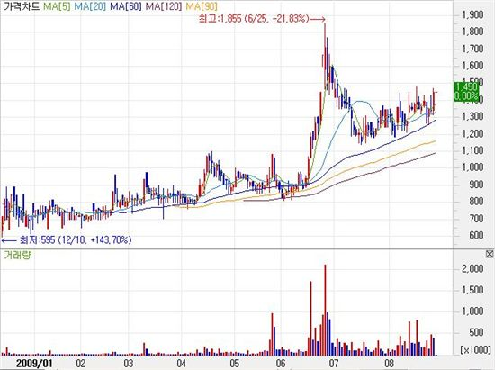
데모 환경 설계
40
패턴별 수익률
과거에 패턴이 있을시, 2~3개월 이후의 데이터와 비교하여 수익률 측청으로 실효성 검증

Slide 41
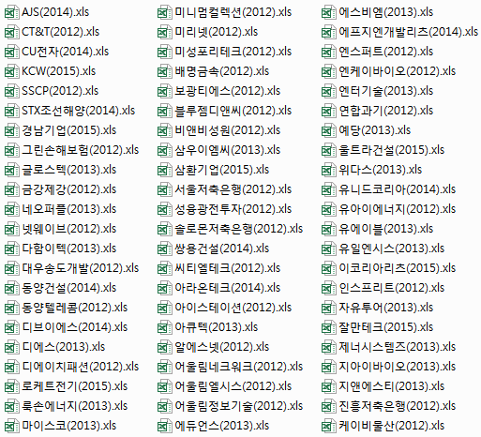
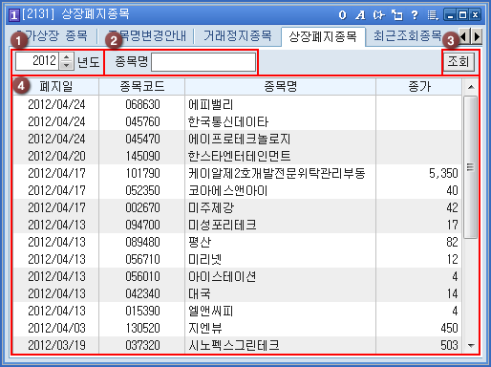
데모 환경 설계
41
상장폐지 예측
교육으로 사용되지 않은 상장폐지종목들
1년전 재무제표로 예측률 측정

Slide 42
업무 분담
42
 | 김민식 | 김동현 | 박유선
자료수집 | 패턴분석을 위한 서버자료 재무제표 실효성 | 상승관련 패턴 머신러닝기법 연구 | 패턴관련 조사 관련논문 추가검색
설 계 | 데이터베이스 설계 서버 설계 | 그래프패턴분석 설계 | 지표패턴분석 설계
구 현 | 사용자용 웹 서버 구현 데이터베이스 구축 주식데이터 크롤러 | 패턴 알고리즘 구현 | 웹 프론트엔드, 벡엔드
테스트 | 단위테스트 통합테스트 / 유지보수

Slide 43
종합설계 수행일정
 | 10월 |  |  |  | 11월 |  |  |  | 12월 |  |  |  | 1월 |  |  |  | 1월 |  |  |  | 3월 |  |  |  | 4월 |  |  |  | 5월~
사전조사 및 제안서 제출
요구사항 정의 및 분석
시스템 분석 및 설계
프로토타입 개발
프로토타입 테스트
구현, 단위 테스트
통합테스트
최종 마무리 및 논문 작성

Slide 44
필요기술 및 참고 문헌
44
차트패턴
Encyclopedia of Chart Patterns - Thomas N. Bulkowski
Pattern Discovery from Stock Time Series Using Self-Organizing Maps - Tak-chung Fu, Fu-lai Chung, Vincent Ng and Robert Luk
KTB투자증권 HTS 추세패턴검색 도움말
교보증권 HTS 캔들패턴검색 도움말
시간개념계층을 적용한 시계열 유사패턴 탐사기법 - 김룡
머신러닝
펀드종목선택의 결정요인 -배당을 중심으로 – 박재홍
Machine Learning for Corporate Bankruptcy Prediction - Qi Yu

